Slide 1
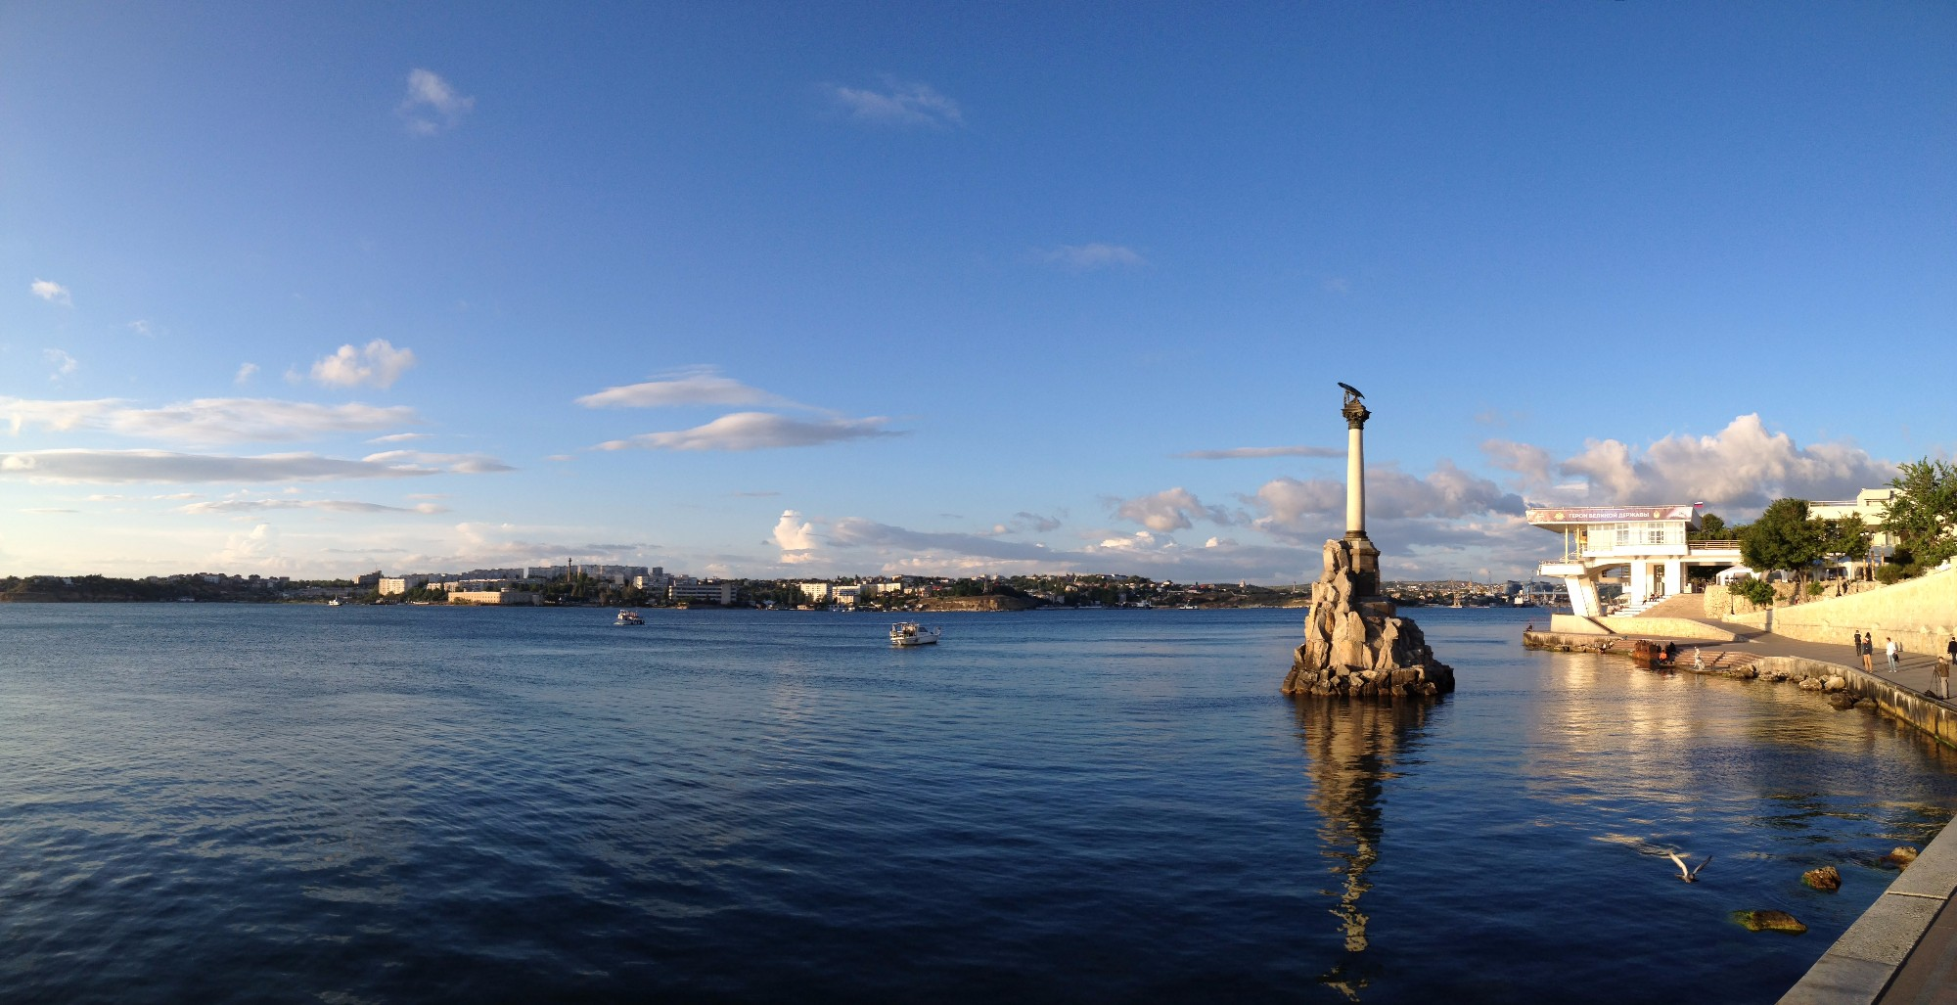



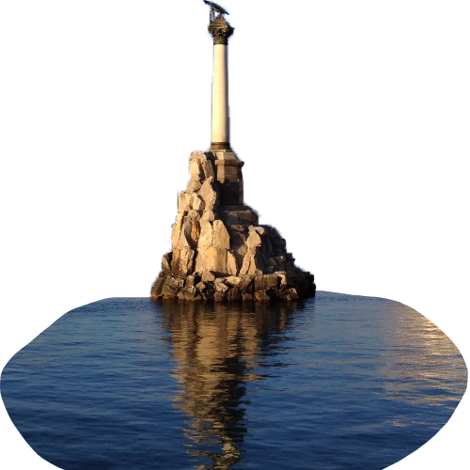

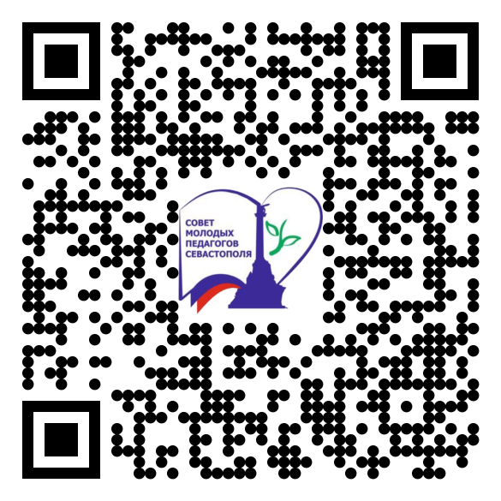
ПУБЛИЧНЫЙ
ДОКЛАД
2025
Севастопольский городской Профсоюз работников образования и науки РФ

Slide 2


СТАТИСТИКА
125
первичных профсоюзных организаций
149
ЧЕЛОВЕКА ПРИНЯТО В ПРОФСОЮЗ В 2025 г.
4747
членов профсоюза (работающих)
90-99%
членство
10 организаций
4050
80-89%
педагогический работник
19 организаций
851
педагогов до 35 лет
50-59%
91 организация

Slide 3
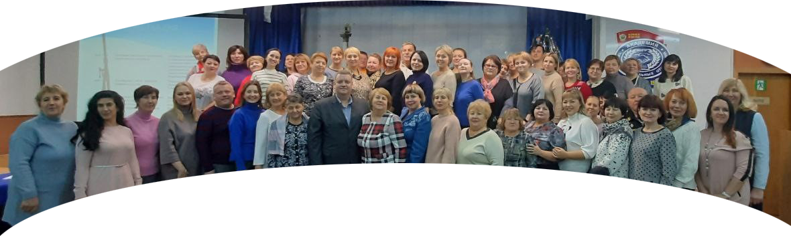



Эффективная
первичная профсоюзная организация
1
Инженерная
школа
Гимназия 10
Гимназия 8
ОЦ Ревякина
Д/с 131
3
Д/с 63, Д/с107
Школа 3
2
Школа 11
Гимназия 1
4

Slide 4

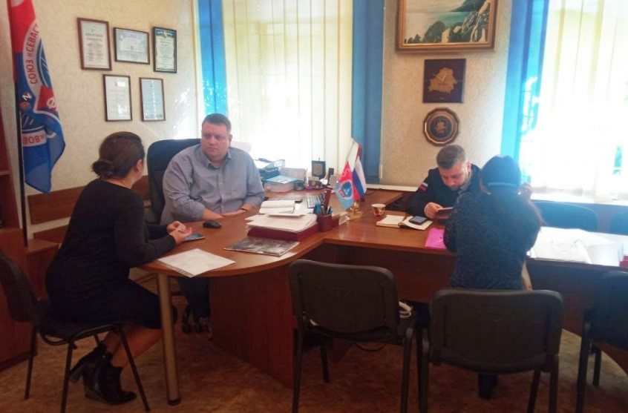
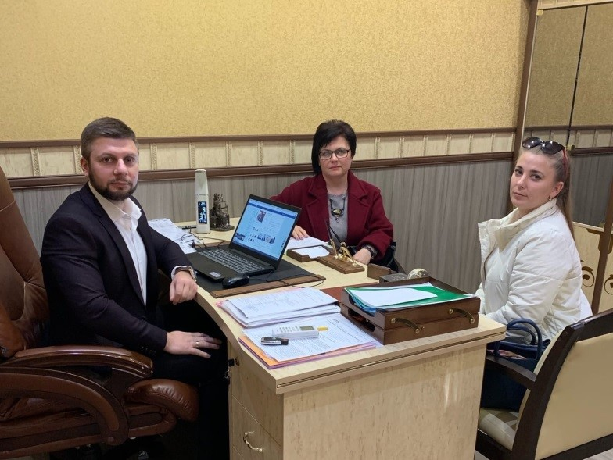

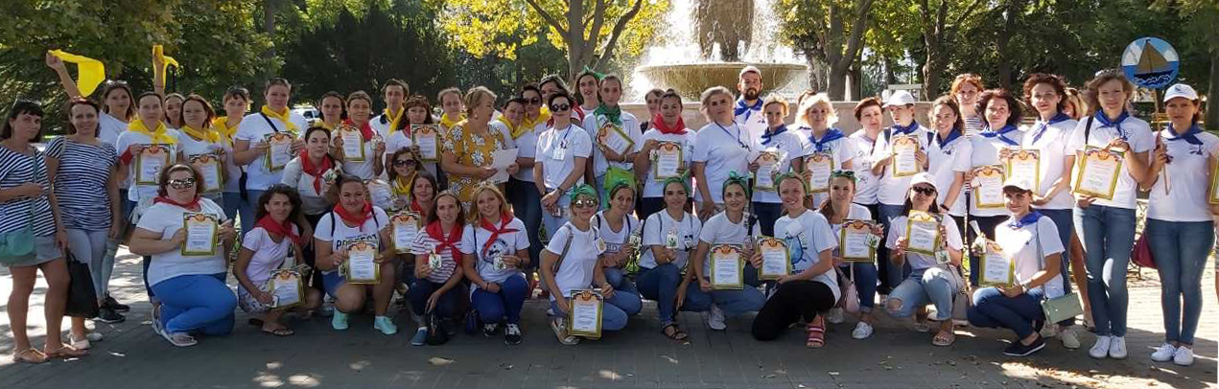
ИНДЕКС УДОВЛЕТВОРЁННОСТИ ЧЛЕНОВ ПРОФСОЮЗА
30%
хотят получать информацию в мессенджерах
3550
принимали участие в социальных программах
25%
удобнее получать информацию от председателя ППО
1123
обращались за получением материальной помощи
20%
изучают профсоюзные сайты
15%
активные пользователи социальной сети вконтакте
2545
принимали участие в мероприятиях, конкурсах, соревнованиях
10%
хотят брать информацию из профсоюзной газеты
187
обращались за защитой трудовых прав

Slide 5


ЗАЩИТА ЧЛЕНА ПРОФСОЮЗА
ТРУДОВОЙ КОДЕКС
КОЛЛЕКТИВНЫЙ ДОГОВОР
ТРУДОВОЙ ДОГОВОР
ТОГДА МЫ ИДЕМ К ВАМ!
№10-ФЗ
"О профессиональных союзах, их правах и гарантиях деятельности"
Юридическая консультация
Досудебная защита
Защита трудовых прав в судах

Slide 6
СОЦИАЛЬНОЕ ПАРТНЁРСТВО
Севастопольская трехсторонняя комиссия по урегулированию социально-трудовых отношений
Коллективный договор — правовой акт, регулирующий социально-трудовые отношения в организации.
Коллективные переговоры — это основанный на социальном партнёрстве обмен точками зрения между представителями работодателя и сотрудников относительно общего мнения по положениям коллективного договора
Двухсторонняя отраслевая комиссия по урегулированию социально-трудовых отношений отрасли образования г. Севастополя
условия труда
профессиональная подготовка и условия повышения квалификации
охрана труда
поддержка молодых педагогов и наставничество
Комиссия по защите профессиональной чести и достоинства педагогических работников
Что регламентирует коллективный договор?
социальные гарантии и меры поддержки
оплата труда и нормирование труда

Slide 7
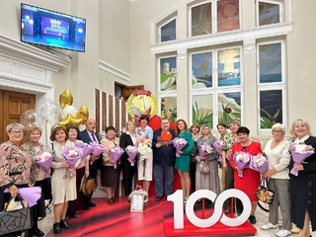
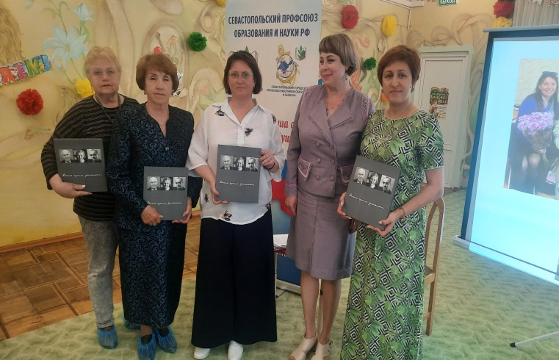
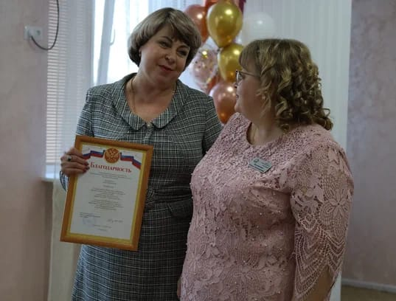
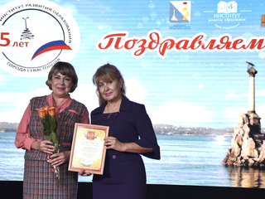
ПУБЛИЧНЫЕ ВЫСТУПЛЕНИЯ
Нагрудный знак
За социальное партнерство-3
За активную работу-3
Грамота -15 Общероссийского Профсоюза образования
Благодарность-70
Диплом- 600

Slide 8
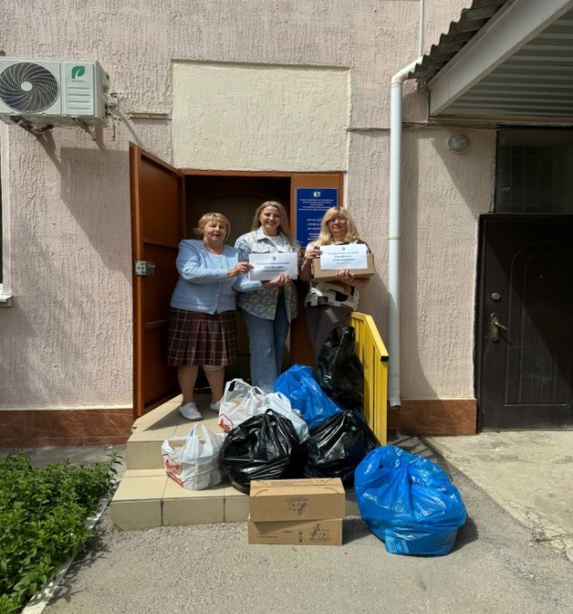
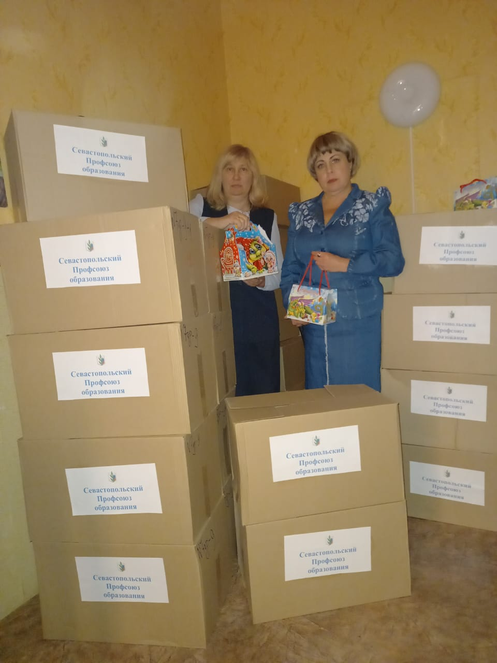
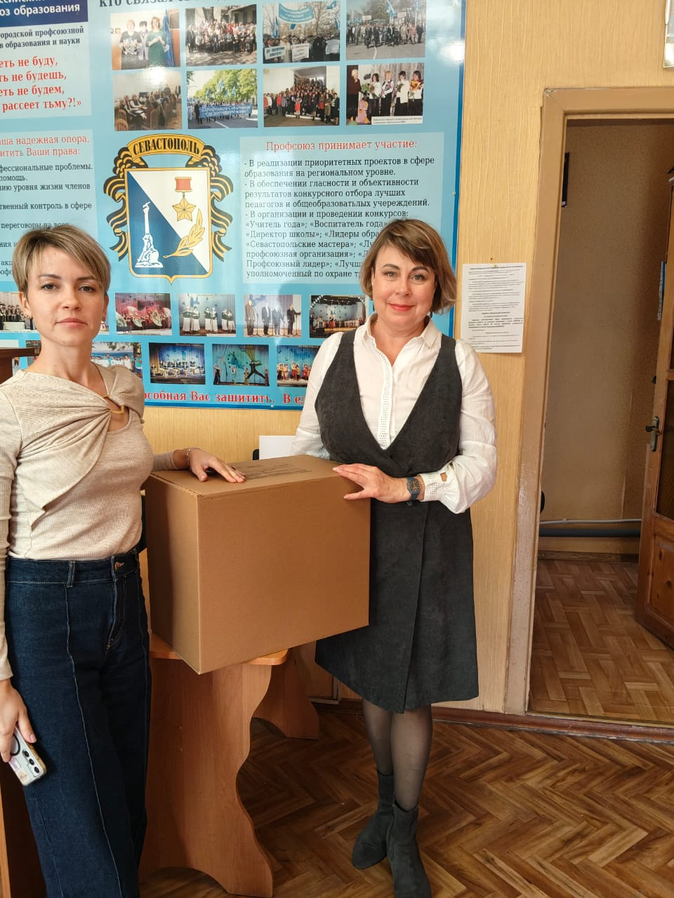
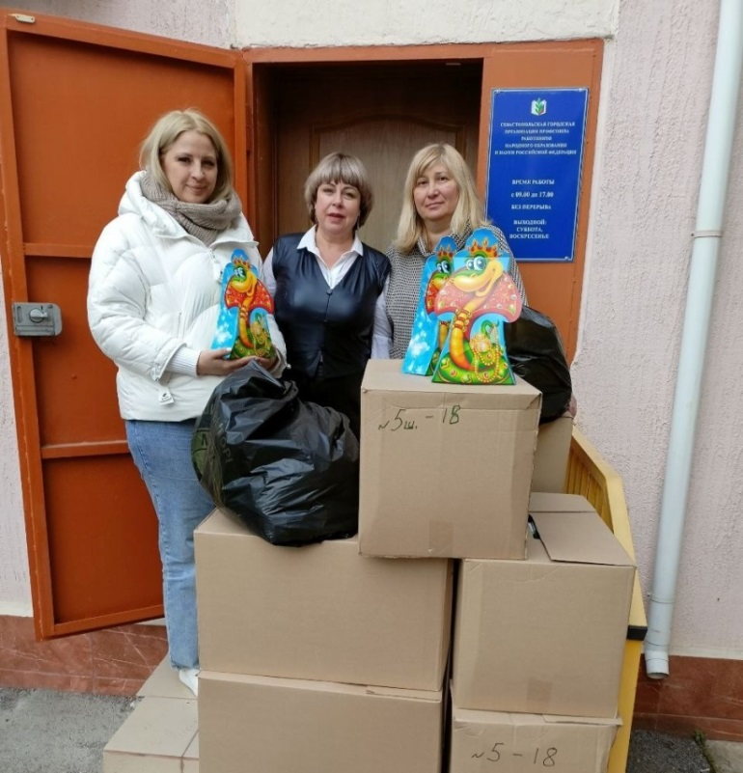
ПОМОЩЬ СВО

Slide 9
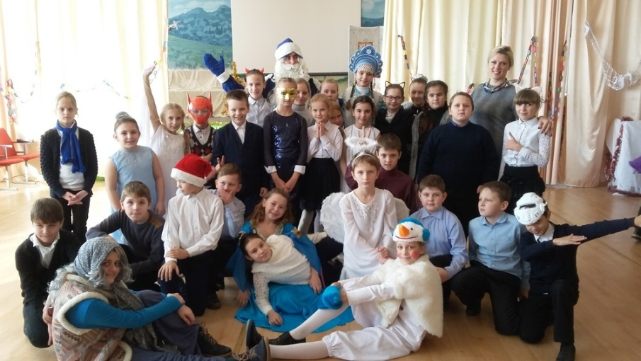
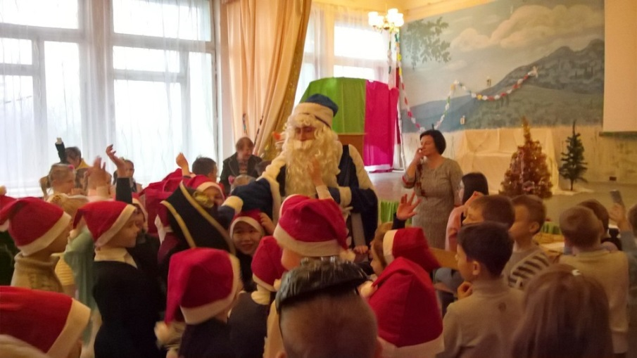
НОВЫЙ ГОД – ВРЕМЯ ЧУДЕС!
И МЫ ИХ НЕ ПЕРЕСТАЕМ ТВОРИТЬ
Незабываемые встречи с любимыми героями сказок, яркие цирковые представления и, конечно, подарок от Деда Мороза!Пусть зима будет пахнуть шоколадом, звучать скрипкой, греться теплым пледом, чашкой чая, хорошими фильмами, книгами, приятными встречами – и всё это С ЗАБОТОЙ ОТ ПРОФСОЮЗА
МЫ ПОДАРИЛИ ВАМ ПРАЗДНИК, ВЫ ПОДАРИЛИ НАМ ТЕПЛО ВАШИХ СЕРДЕЦ…
440
520
детей посмотрели Новогодние представления в театрах Севастополя
детей – представление «Жираф-шоу» «Айсберг»

Slide 10

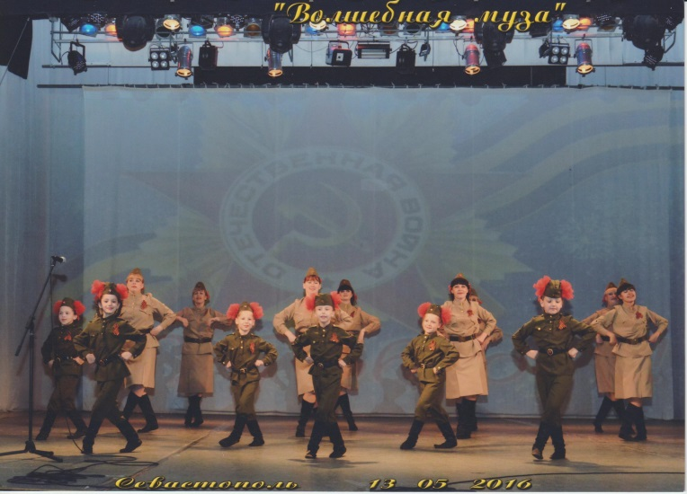
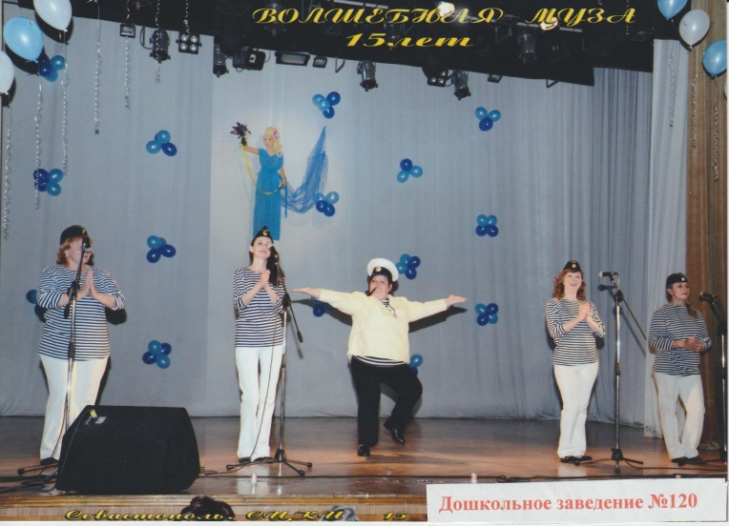
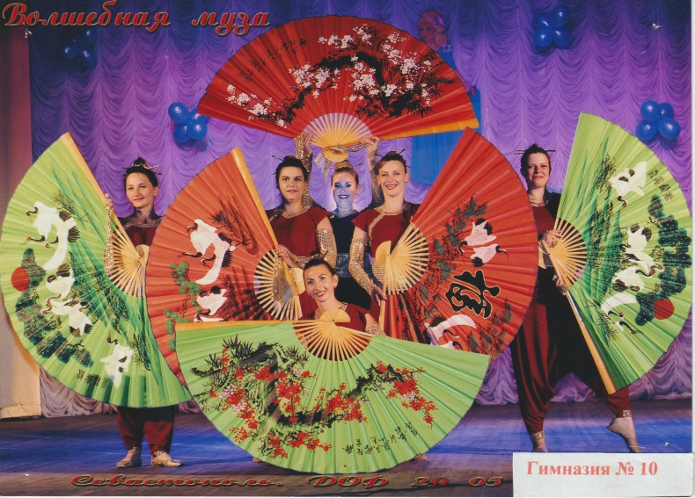
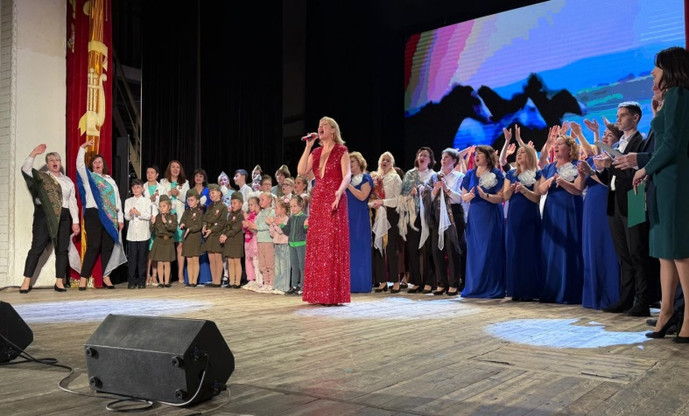
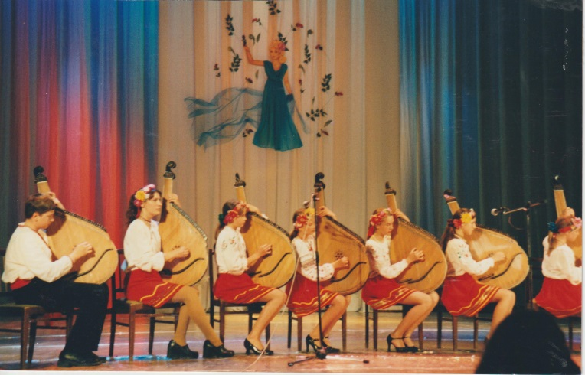
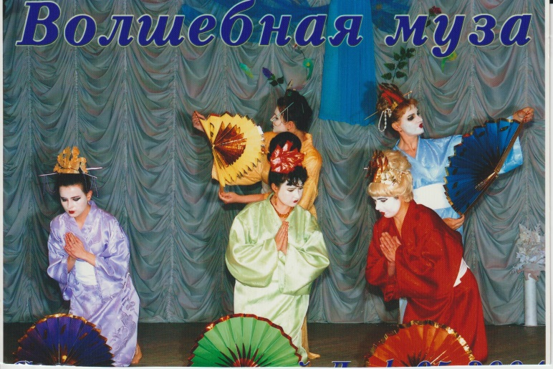

ФЕСТИВАЛЬ «ВОЛШЕБНАЯ МУЗА», ПОСВЯЩЕННЫЙ 80-ЛЕТИЮ ПОБЕДЫ
УЧАСТНИКИ 139
КОЛЛЕКТИВЫ 27
Инженерная школа
Гимназия 10,5.24,7
  Школа№9,19,411,23
Д/С 67,90,91,21,89,111,107,131,48

Slide 11
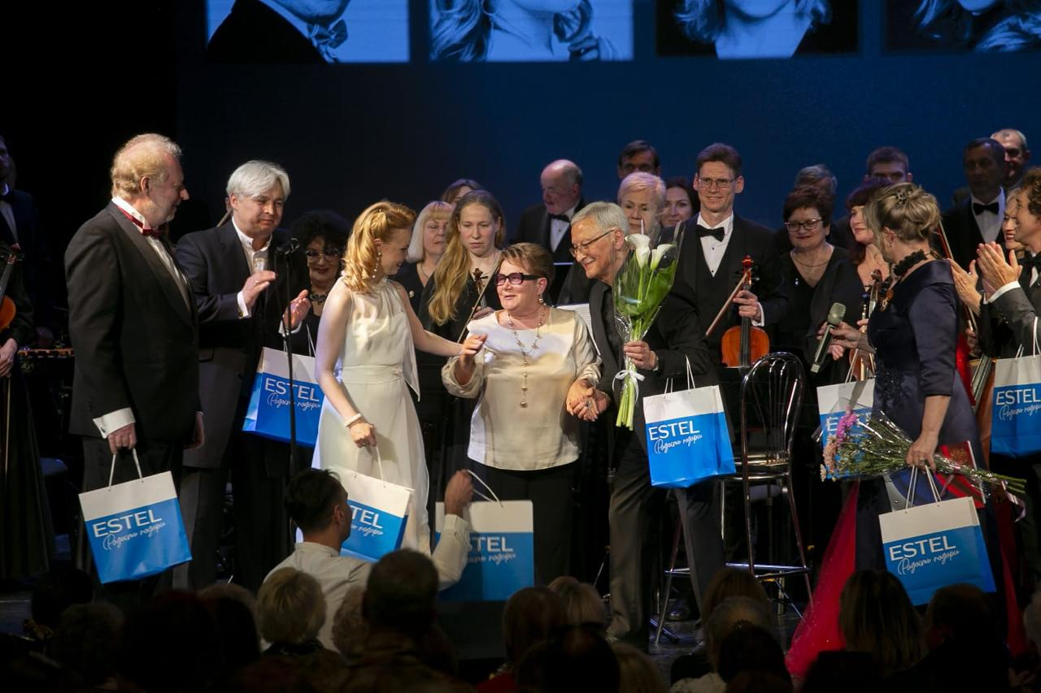
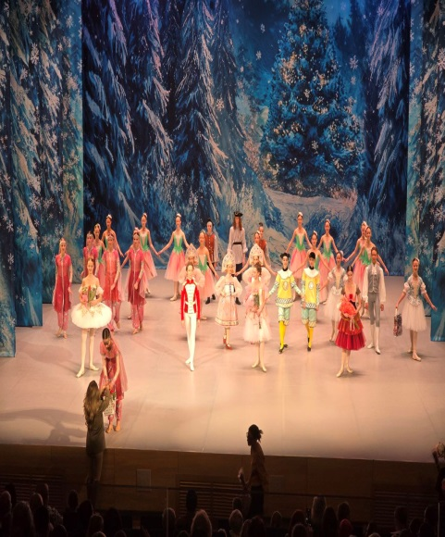
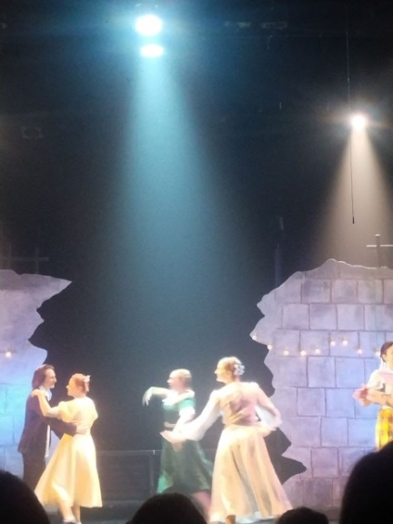
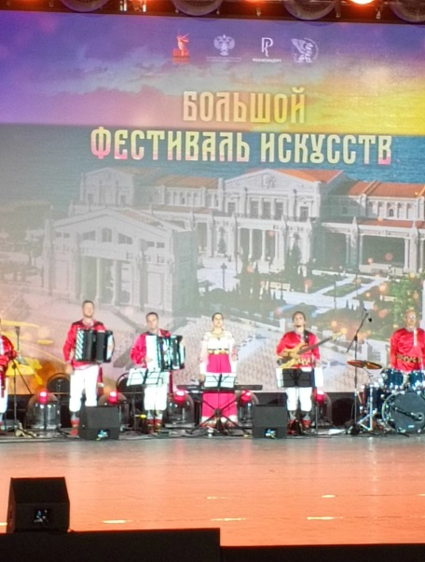
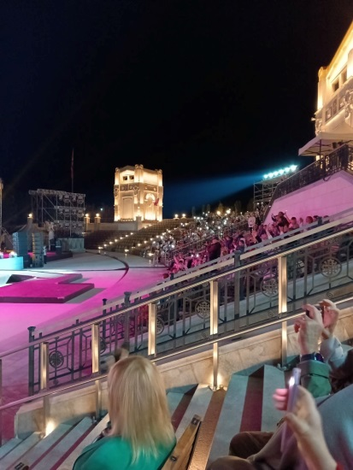
ТЕАТРАЛЬНЫЕ ТРАДИЦИИ ДЛЯ ЧЛЕНОВ ПРОФСОЮЗА
Члены профсоюза имеют возможность получать билеты на концерты и спектакли театров Севастополя бесплатно или по льготной цене
:
3872 человека

Slide 12
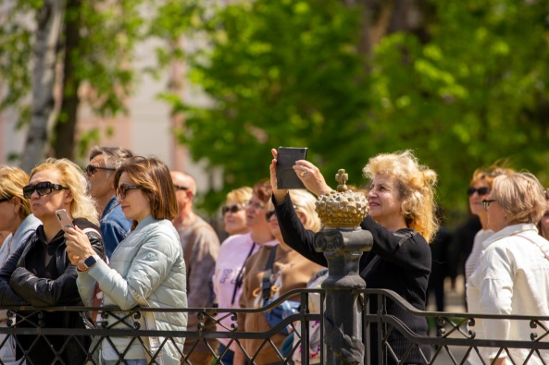
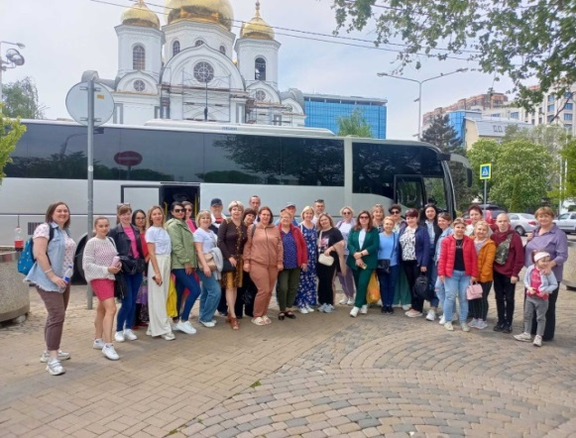
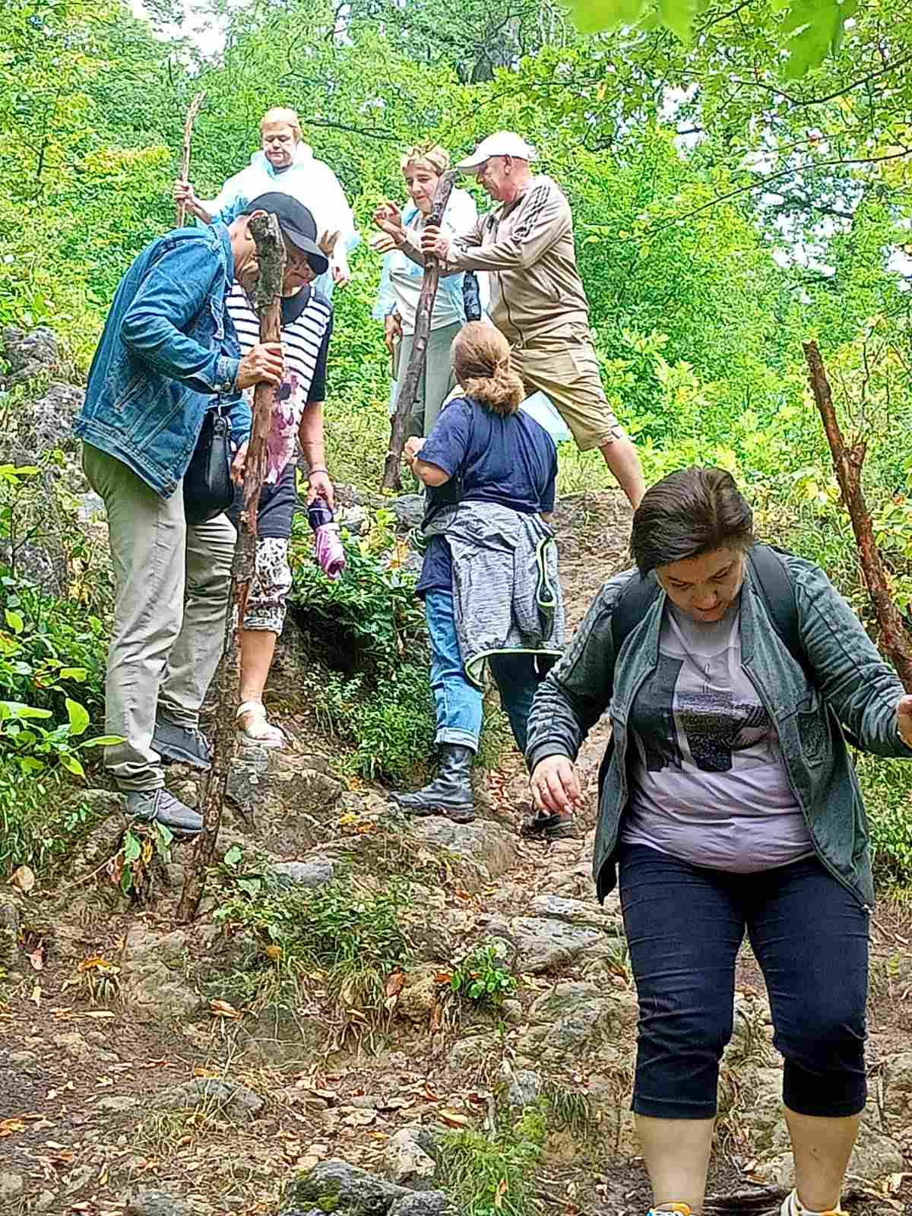
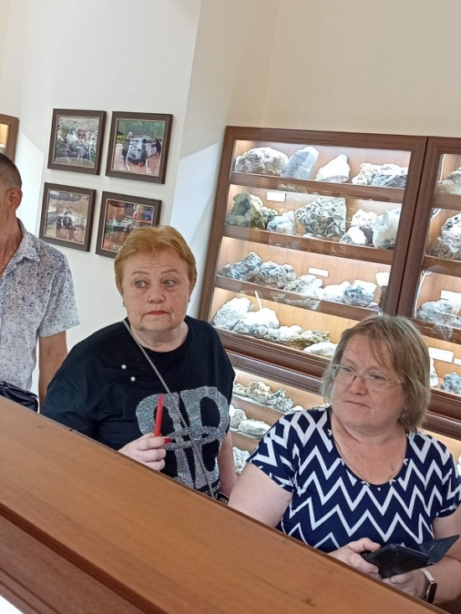
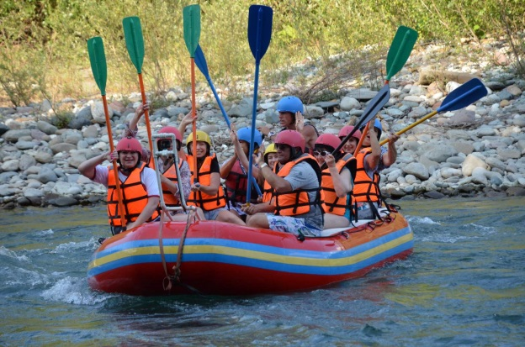
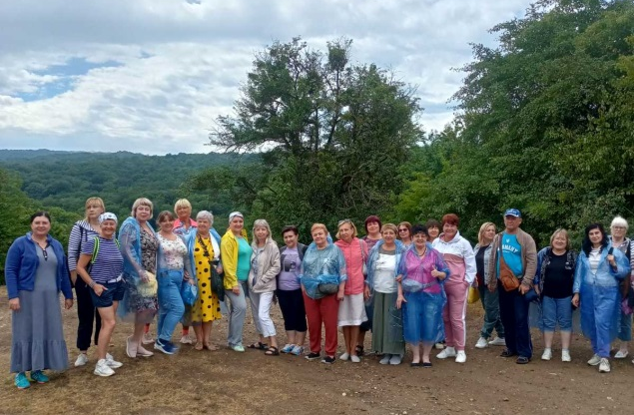
ЛЕТНИЕ КАНИКУЛЫ ДЛЯ ПЕДАГОГОВ
С НАМИ ОТДОХНУЛО:
300
человек
2025
2024
2023

Slide 13
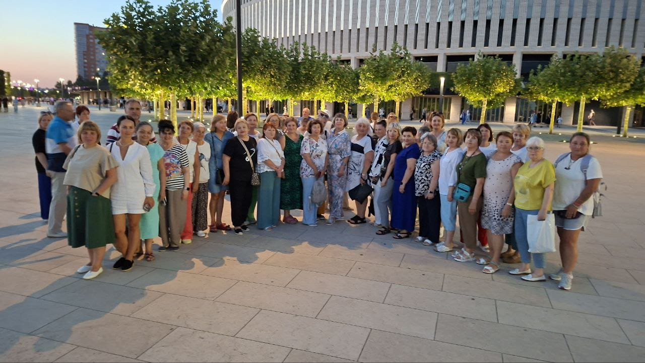
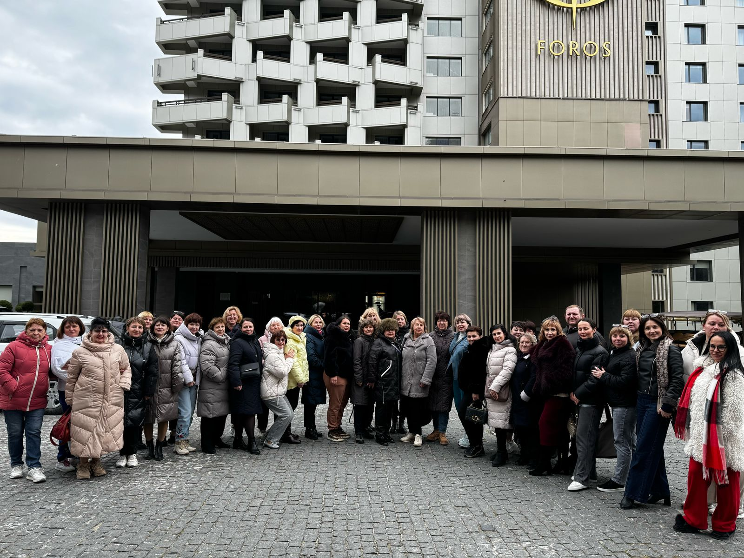
ПРОФСОЮЗНАЯ ПРОГРАММА «МГНОВЕНЬЯ ПУТЕШЕСТВИЙ ЗАМЕДЛЯЮТ БЕГ»
132 ЧЕЛОВЕКА ВОСПОЛЬЗОВАЛИСЬ ПРОГРАММОЙ В 2025г.
45% ППО ОСУЩЕСТВИЛИ МЕЧТЫ СВОИХ ЧЛЕНОВ ПРОФСОЮЗА
САМЫЕ АКТИВНЫЕ ППО
Школа 11,
Школа 12,
ОЦ Ревякина,
Школа Искусств,
Гимназия 10,

Slide 14
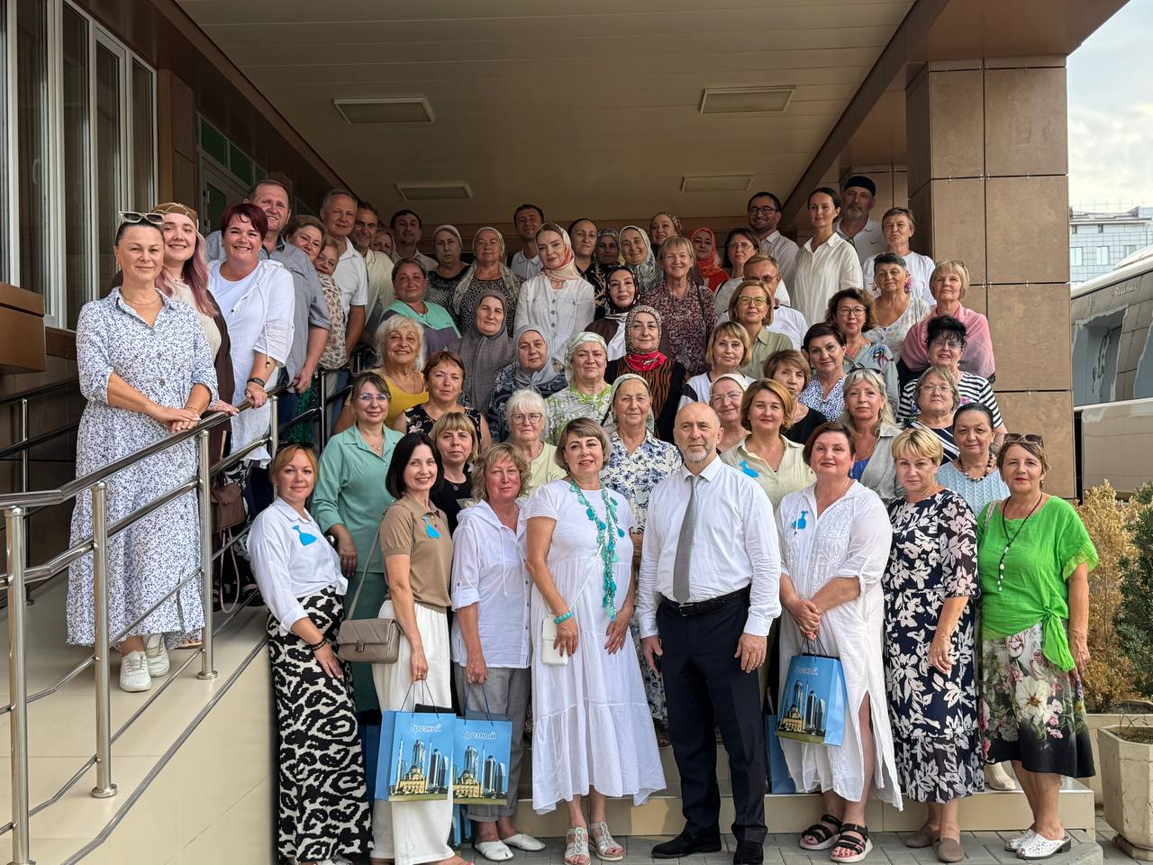
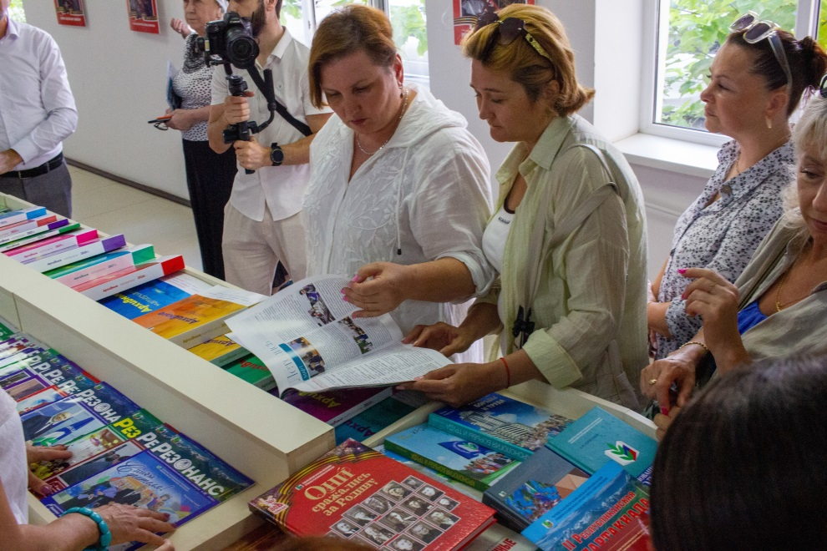
26 июня – 3 августа 2025г.
НАШ ДЕВИЗ: ПРОФСОЮЗ – НАШ НАДЕЖНЫЙ ДРУГ, ОБЪЕДИНЯЮЩИЙ МНОГОНАЦИОНАЛЬНОЕ СООБЩЕСТВО РОССИЙСКИХ ПЕДАГОГОВ
ЗНАКОМСТВО С ЧЕЧЕНСКОЙ РЕСПУБЛИКАНСКОЙ ОРГАНИЗАЦИЕЙ ПОДАРИЛО БЕСЦЕННЫЙ ОПЫТ РАБОТЫ В ПРОФСОЮЗЕ,ОТКРЫЛО НОВЫЕ ИННОВАЦИОННЫЕ ВОЗМОЖНОСТИ ДЛЯ ПРЕДСЕДАТЕЛЯ ППО
ГОРОД ГРОЗНЫЙ ПОРАЖАЕТ КРАСОТОЙ, ЧИСТОТОЙ И СОВРЕМЕННОСТЬЮ. А ЧЕЧЕНЦЫ – РАДУШИЕМ И ГОСТЕПРИИМСТВОМ

Slide 15
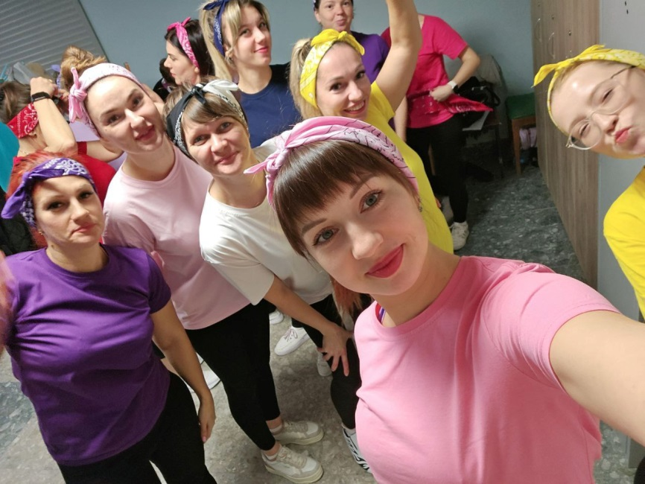
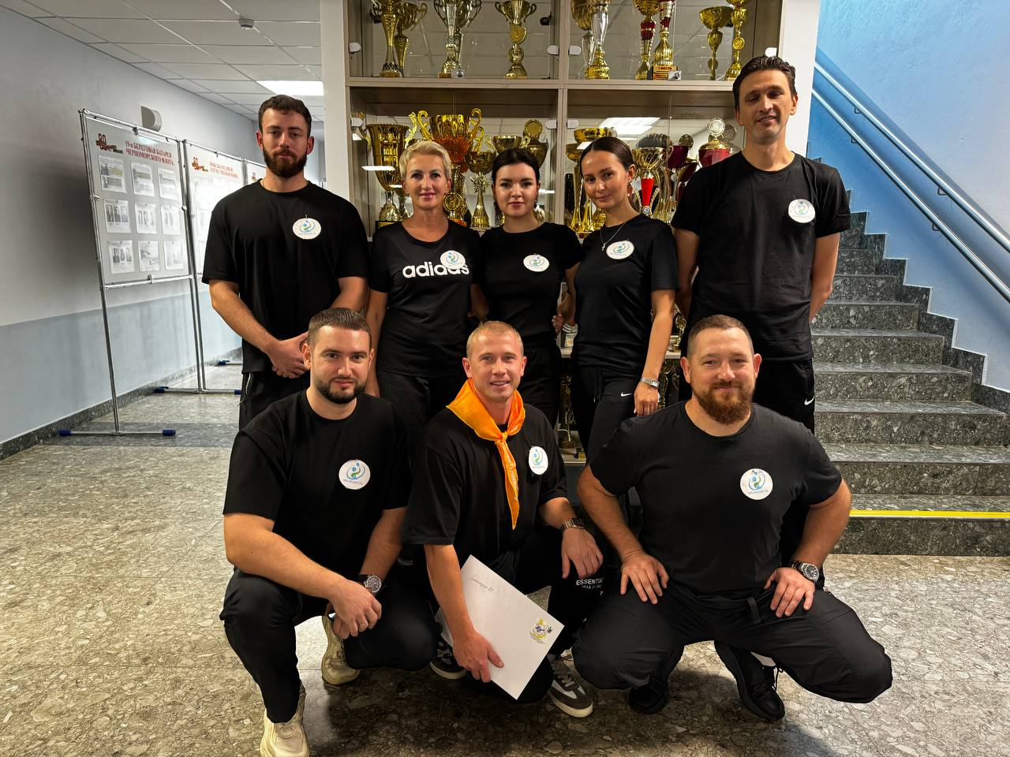
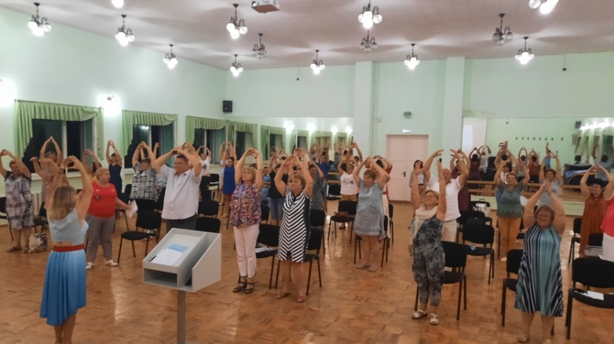
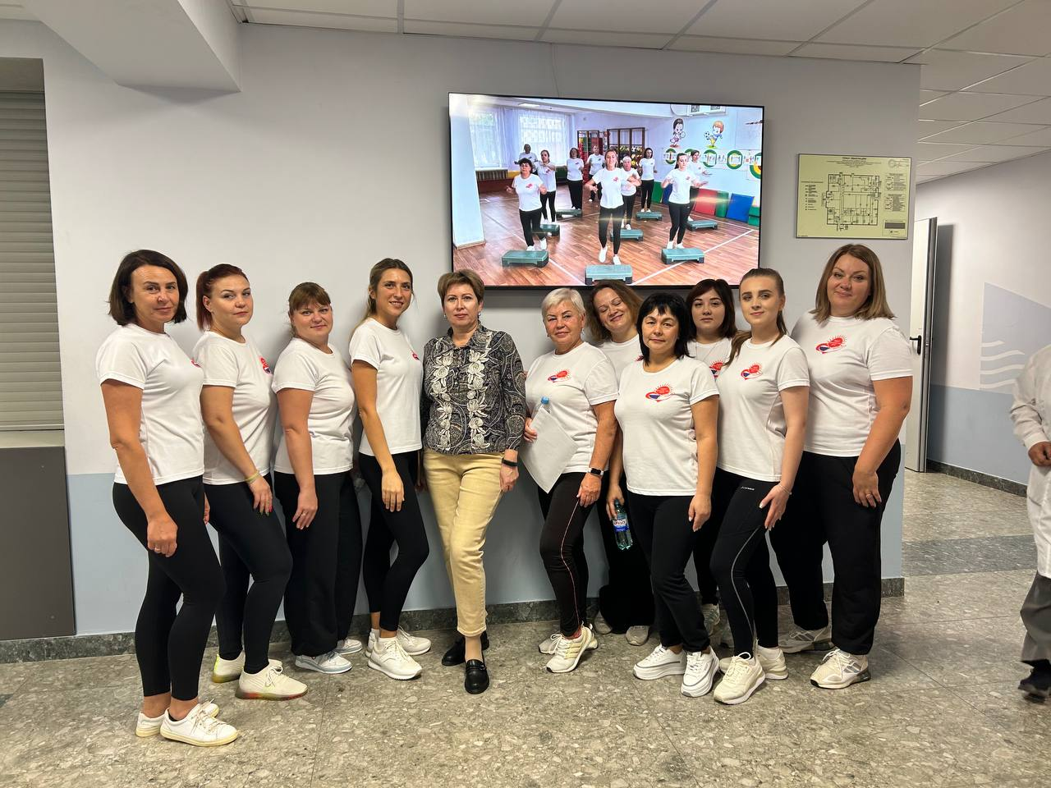
ПРЕДСЕДАТЕЛИ ППО – АМБАССАДОРЫ ЗДОРОВЬЯ
КОНКУРС «ВЫШЕ! СИЛЬНЕЕ! БЫСТРЕЕ!
Г руппа Плавание
Группа Аква - аэробика

Slide 16
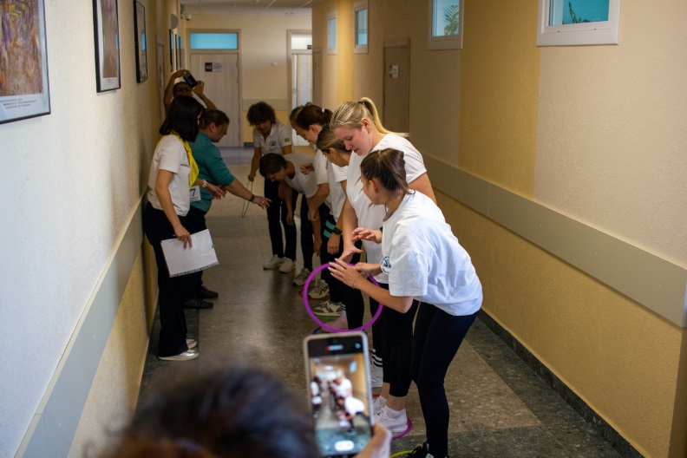
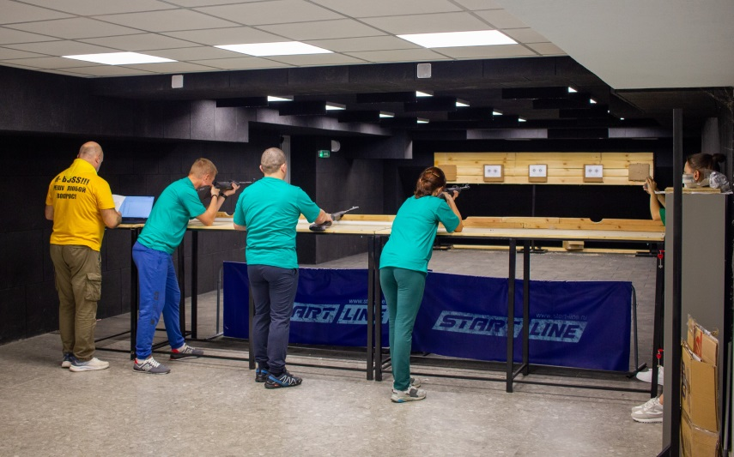
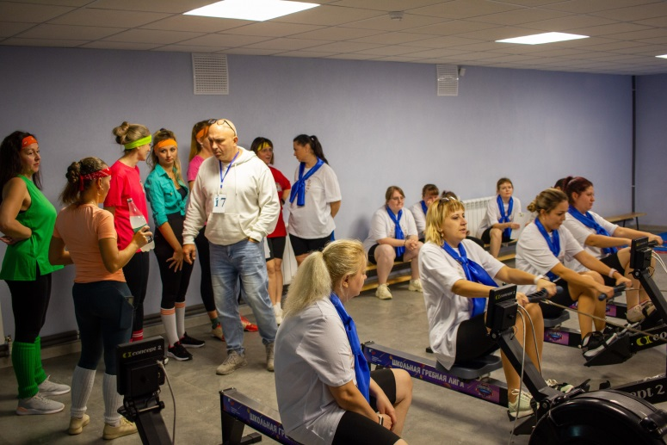
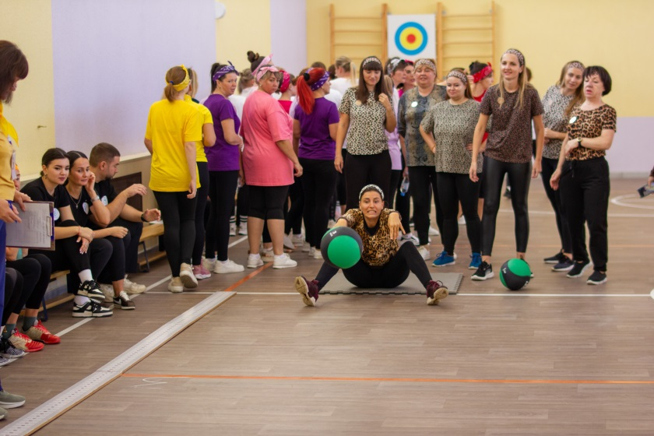
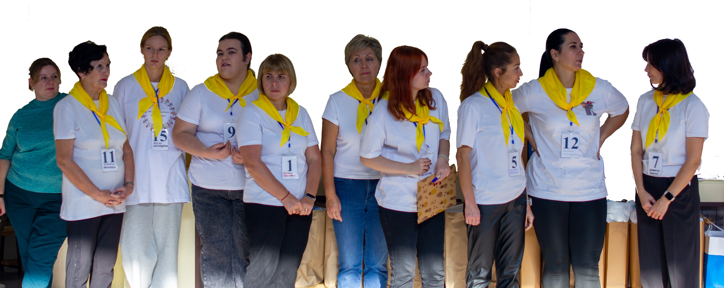
БОЛЕЕ 200
МОЛОДЫХ ПЕДАГОГОВ
СЕВАСТОПОЛЯ
КОНКУРСЫ, КВЕСТЫ

Slide 17

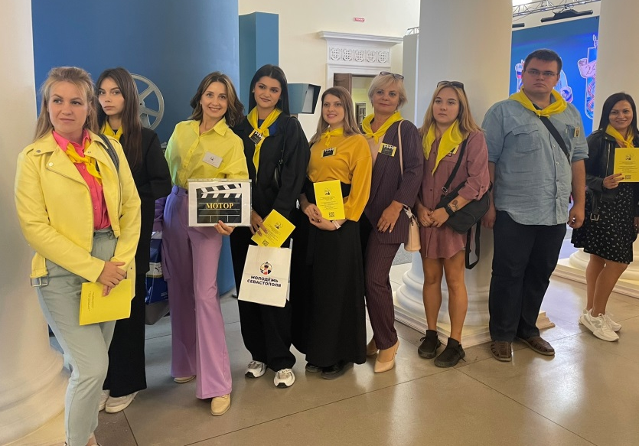
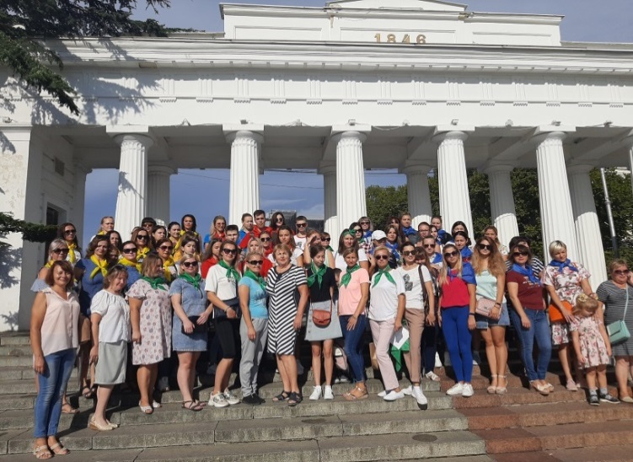
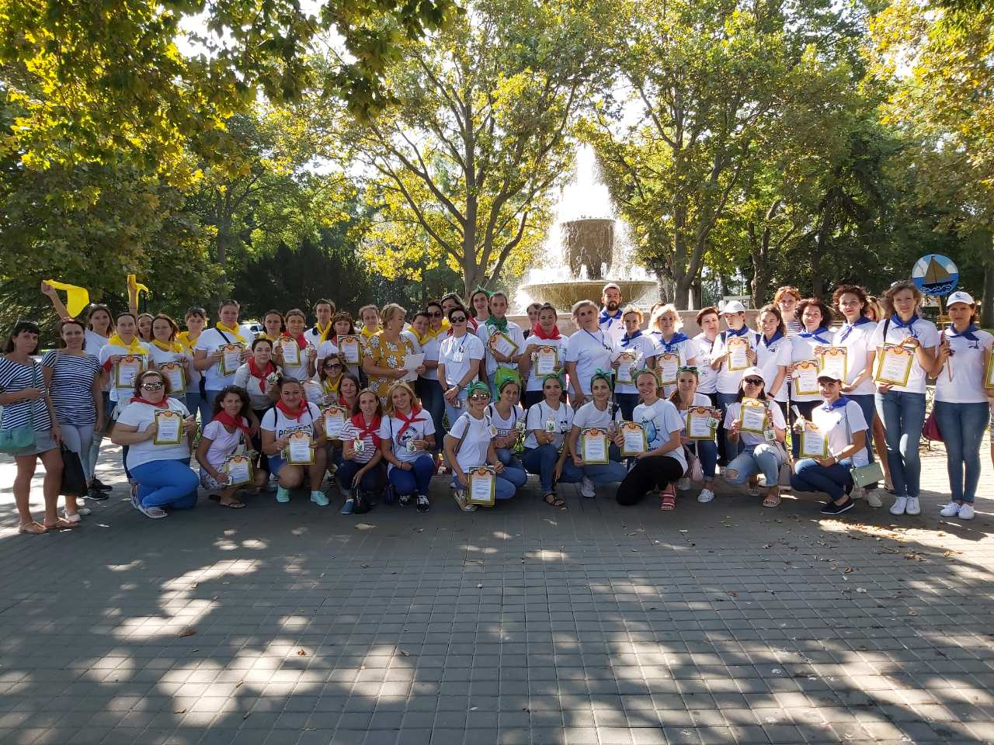



МЕРОПРИЯТИЯ СОВЕТА МОЛОДЫХ ПЕДАГОГОВ
БОЛЕЕ 200
МОЛОДЫХ ПЕДАГОГОВ
СЕВАСТОПОЛЯ
БАЛЫ, ИНТЕЛЛЕКТУАЛЬНЫЕ ИГРЫ,
КОНКУРСЫ, КВЕСТЫ
ТУРИСТИЧЕСКИЕ СЛЁТЫ

Slide 18




ТРАДИЦИОННОЕ ПОЗДРАВЛЕНИЕ ВЕТЕРАНОВ ПЕДАГОГИЧЕСКОГО ТРУДА!
Работа с ветеранами
ВОЗРАСТ – ОТЛИЧНЫЙ КЛАДЕЗЬ ОПЫТА И МУДРОСТИ
Мы очень внимательны к нашим коллегам – ветеранам педагогического труда. Они очень много знают об этой жизни. Они могут многое рассказать и многому научить. Их благородные седины означают не только возраст, но и безграничную мудрость, бесценный опыт и большие познания.
ЧУВСТВО ЗАБОТЫ О СЕБЕ И СВОИХ БЛИЗКИХ ПРИСУЩЕ ЛЮБОМУ ЗДОРОВОМУ И УВАЖАЮЩЕМУ СЕБЕ ЧЕЛОВЕКУ, И ОСОБЕННО В ЗАБОТЕ МЫ НУЖДАЕМСЯ В НЕЗАЩИЩЕННОМ, ПОЖИЛОМ ВОЗРАСТЕ
.

Slide 19
Спасибо за внимание!
2025

